Slide 1
CRM для МАЛОГО БИЗНЕСА
Работа с клиентами,
управление продажами и рабочим временем
CRM | SRM | HRM | BPM | CTI
Notes:
Добрый день!
Представиться, тема доклада.

Slide 2
Преимущества решения
Возможность использования в малом и микро бизнесе с количеством пользователей до 5 рабочих мест (при необходимости возможно увеличить количество рабочих мест – покупка дополнительного пакета решения на 5 рабочих мест)
Использование технологии «Установил и работай!» (решение оформлено по понятным каждому пользователю разделам, например, «Работа с клиентами»; использование преднастроенных отчетов, описание сценариев работы в программе)
Доступно по цене для малого бизнеса – от 26 000 руб.:
в комплект входит 5 лицензий на платформу 1С:Предприятие 8 и 5 лицензий на программу 1C:CRM
http://v8.1c.ru
Notes:
2
2

Slide 3
Преимущества решения
Решение разработано полностью на платформе 1С:Предприятие 8.2 , что позволило:
Предложить пользователям эргономичный и современный интерфейс для работы в программе
Возможность работы в информационной базе через интернет (через любое интернет-соединение: широкополосное или частично ограниченное по пропускной способности) без потери функциональности решения
Использовать клиентами имеющиеся у них ПК без апгрейда (покупки нового), что позволяет в значительной степени уменьшить стоимость внедрения решения (использование тонкого клиента)
http://v8.1c.ru
Notes:
3
3

Slide 4
Преимущества решения
Возможность загрузки клиентов и товаров, как при начале работы в решении, так и в процессе работы ( из файлов в различных форматах, например, клиентов из «желтых страниц», из MS Outlook и т.д.)
Регулярный обмен данными с 1С:Бухгалтерия 8, что позволяет вести все взаиморасчеты с клиентами в решении (в 1С:Бухгалтерию выгружаются счета на оплату клиенту, затем по ним производится отгрузка и оплата и эти данные попадают в решение 1C:CRM)
http://v8.1c.ru
Notes:
4
4

Slide 5
1С:CRM СТАНДАРТ Быстрый старт за 30 минут!
Использование решения уже через 30 минут без дополнительного обучения и затрат, за счет:
Простой и понятной загрузки уже имеющейся клиентской базы из:
Программы 1С:Бухгалтерия 8
Внешних файлов в форматах Excell, текстовом
Из программы MS Outlook
Простой и понятной загрузки товаров/услуг компании и их цен из:
Программы 1С:Бухгалтерия 8
Внешних файлов в форматах Excell, текстовом
Использования интуитивно понятного интерфейса программы и встроенного помощника по работе в программе, пользователь «проходит» сценарии работы в решении
Возможность комфортной работы на большинстве персональных компьютерах без улучшения их производительности
http://v8.1c.ru
Notes:
5
5

Slide 6
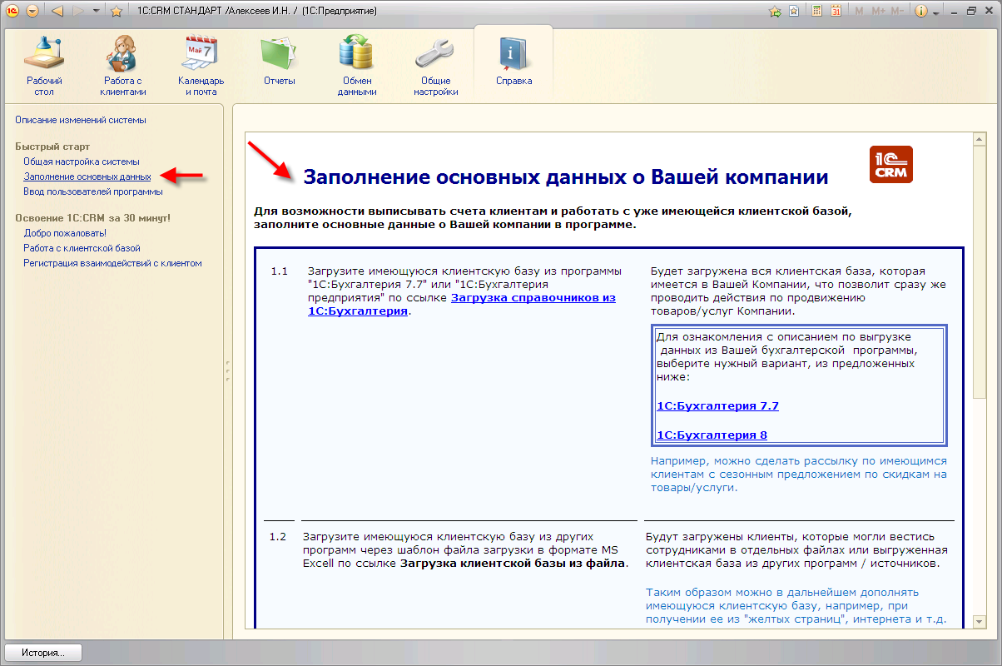
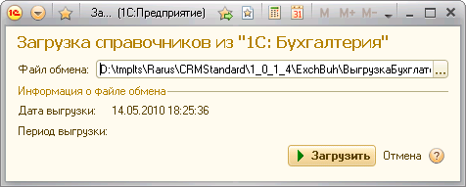
1С:CRM СТАНДАРТ Быстрый старт за 30 минут!
Простая и понятная загрузка клиентской базы из программы 1С:Бухгалтерия
http://v8.1c.ru
Notes:
6
6

Slide 7
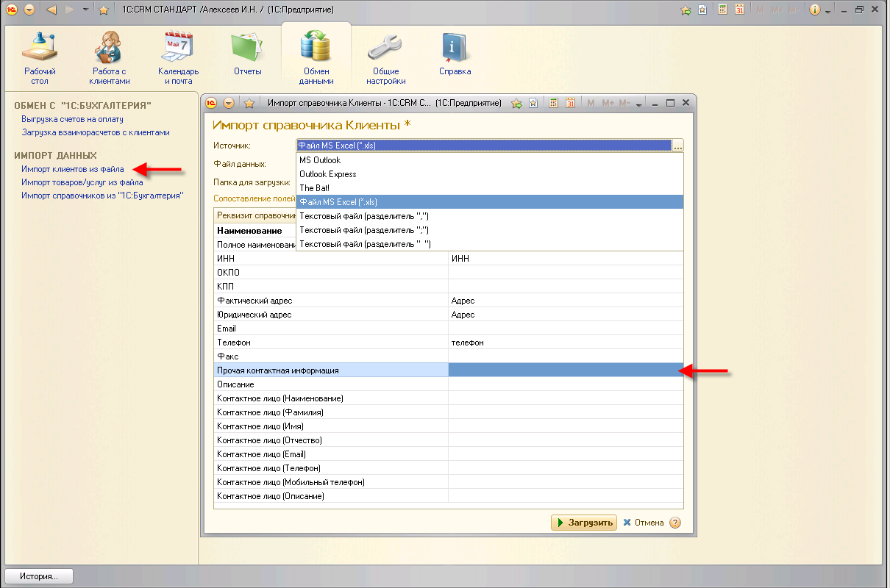
1С:CRM СТАНДАРТ Быстрый старт за 30 минут!
Простая и понятная загрузка клиентской базы из внешних файлов в Excell, текстовых форматах
http://v8.1c.ru
Notes:
7
7

Slide 8
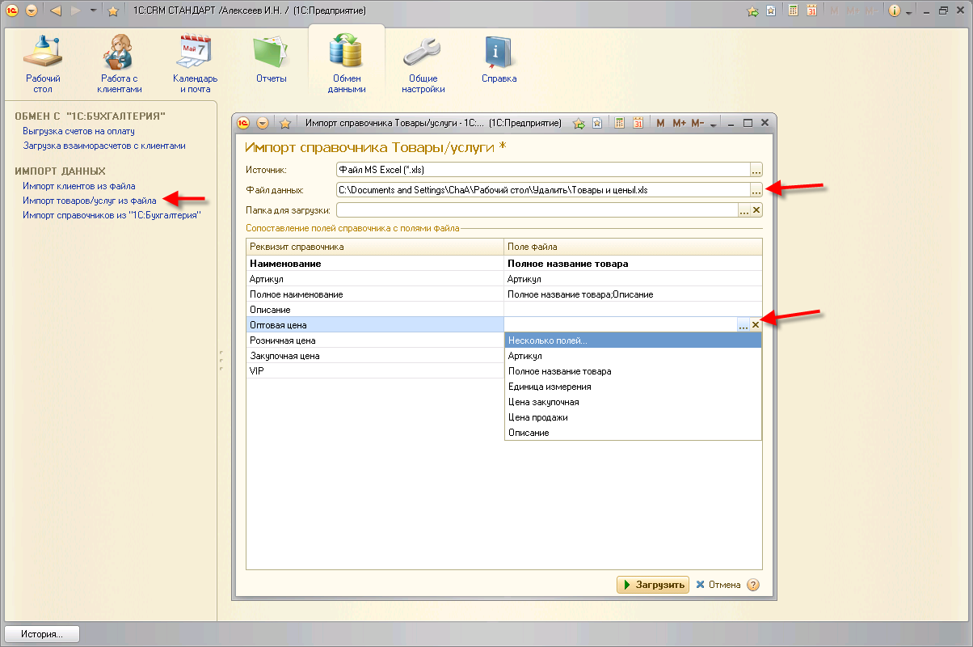
1С:CRM СТАНДАРТ Быстрый старт за 30 минут!
Простая и понятная загрузка товаров/услуг и их цен из внешних файлов в Excell, текстовом форматах
http://v8.1c.ru
Notes:
8
8

Slide 9
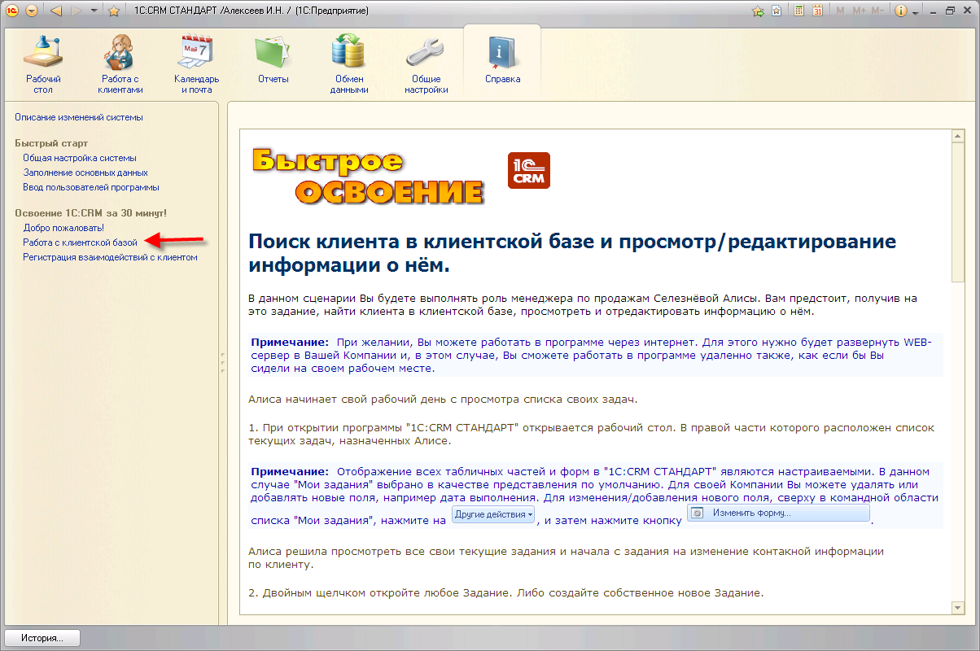
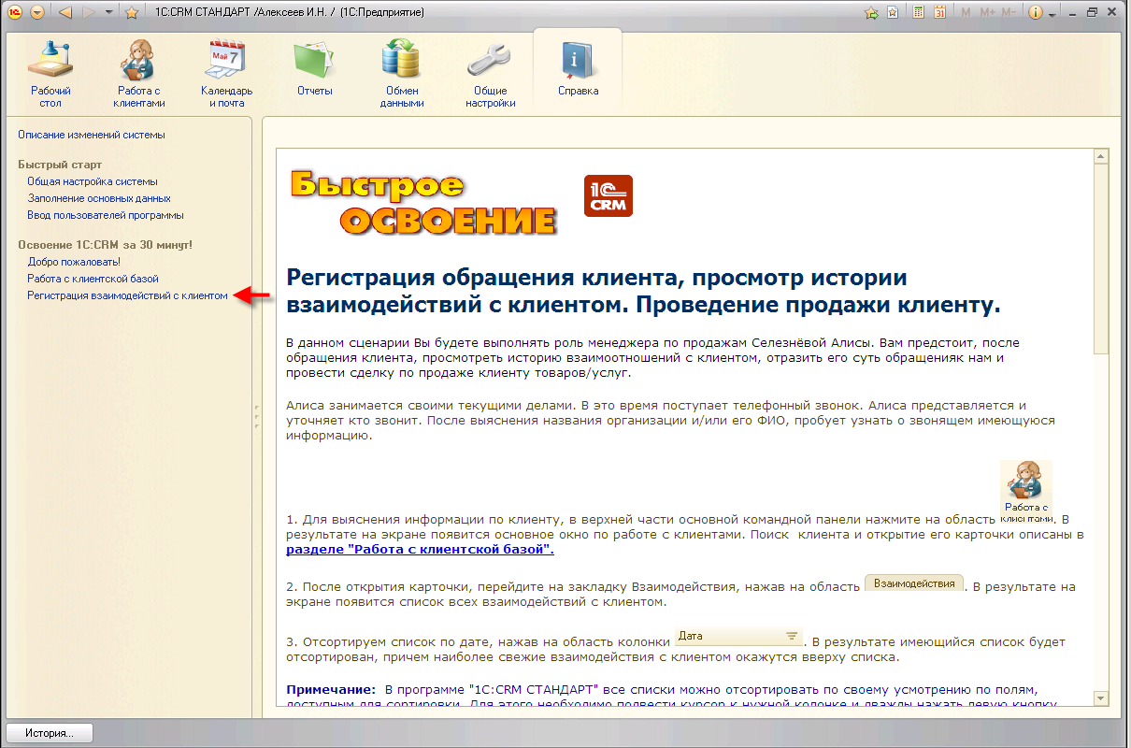
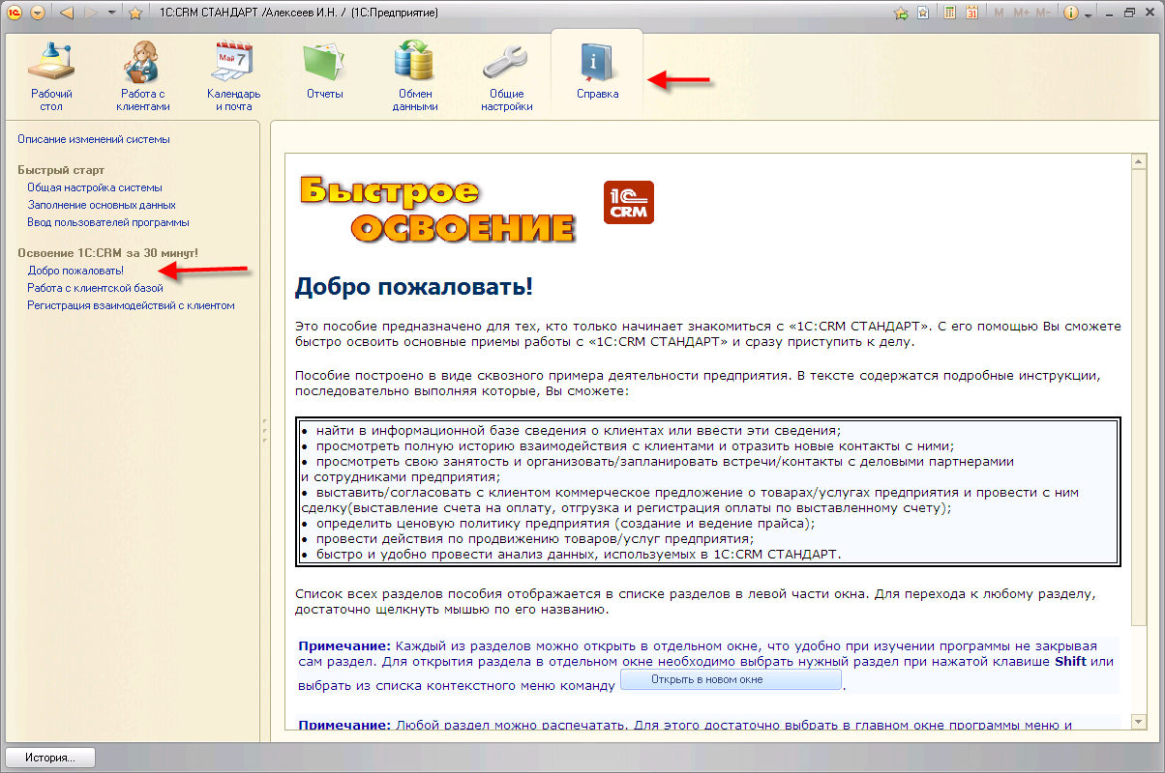
1С:CRM СТАНДАРТ Быстрый старт за 30 минут!
Понятный интерфейс и помощник по работе с программой – сценарии помощника можно распечатать или открыть в отдельном окне и по нему проходить обучение в программе
http://v8.1c.ru
Notes:
9
9

Slide 10
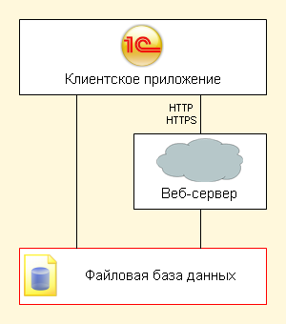
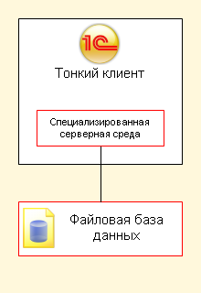
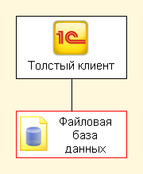
1С:CRM СТАНДАРТ Быстрый старт за 30 минут!
Возможность использовать на рабочих местах различные варианты установки решения: «толстого», тонкого и web-клиента. Это позволяет учитывать возможности по производительности компьютеров пользователей, а также удаленность их от рабочего офиса.
http://v8.1c.ru
Notes:
10
10

Slide 11
1С:CRM СТАНДАРТ Управление продажами
Решение позволяет управлять всеми этапами работы с клиентами, а именно:
Ведение истории работы с клиентом, поиск клиента и просмотр по нему всех имеющихся данных (регистрация входящих и исходящих телефонных звонков, планирование встреч, просмотр и ведение электронной переписки с клиентом)
Определение бизнес-процессов по ведению продаж клиентам и их ведение согласно этим шаблонам (использование нескольких вариантов продаж клиентам в зависимости от категории клиента, планирование этапов продажи с клиентом и внутри компании, оперативный инструмент контроля за продажами в компании – «воронка продаж»)
Использование поручений и напоминаний при работе с клиентами
Поиск новых клиентов, работа с клиентской базой (телемаркетинг, электронные рассылки)
Отчеты по анализу клиентской базы, продаж, взаимодействий с клиентами (в том числе анализ затраченного времени менеджеров на работу с клиентами)
http://v8.1c.ru
Notes:
11
11

Slide 12
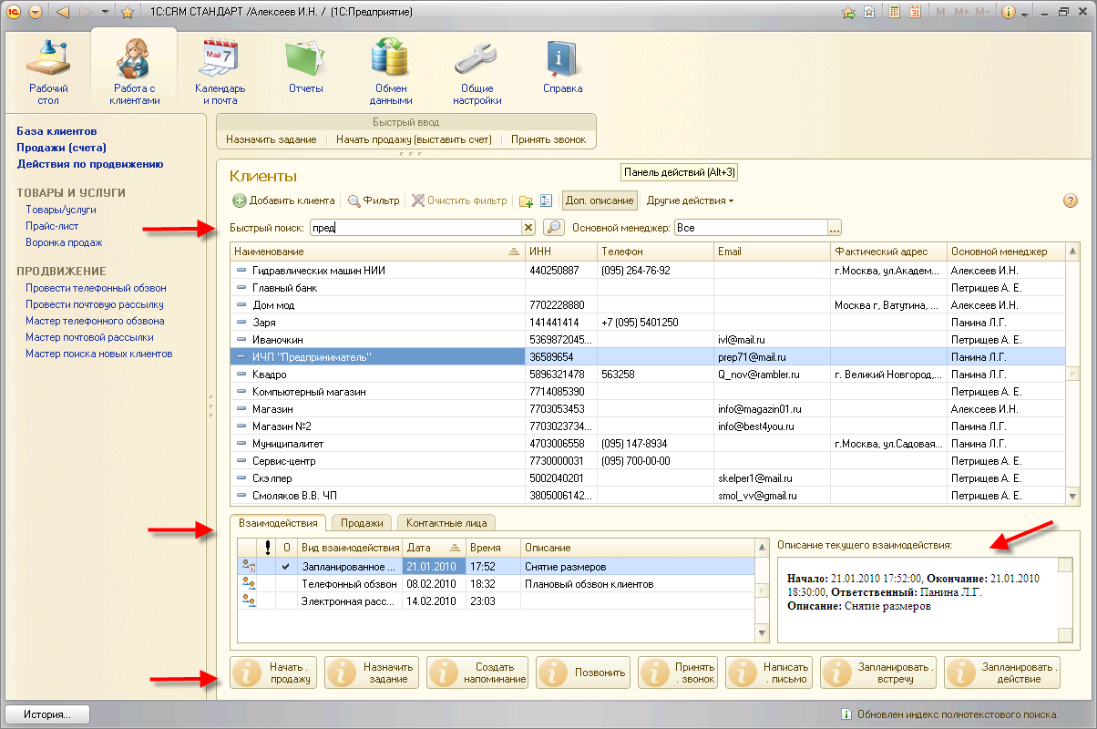
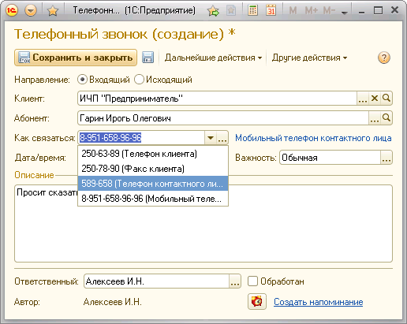
1С:CRM СТАНДАРТ Управление продажами
Ведение истории работы с клиентом, быстрый поиск клиента, регистрация и просмотр по нему всех имеющихся данных (регистрация входящих и исходящих телефонных звонков, планирование встреч, просмотр и ведение электронной переписки с клиентом)
http://v8.1c.ru
Notes:
12
12

Slide 13
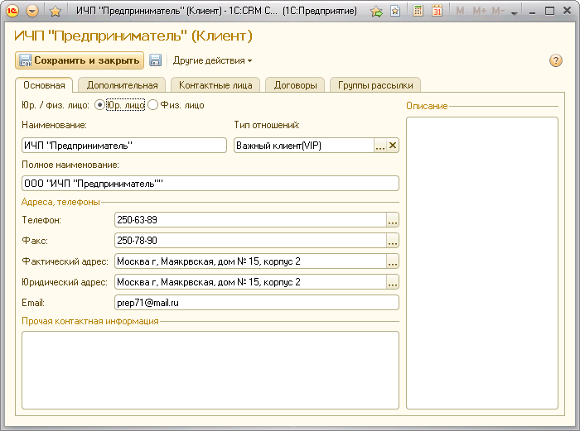
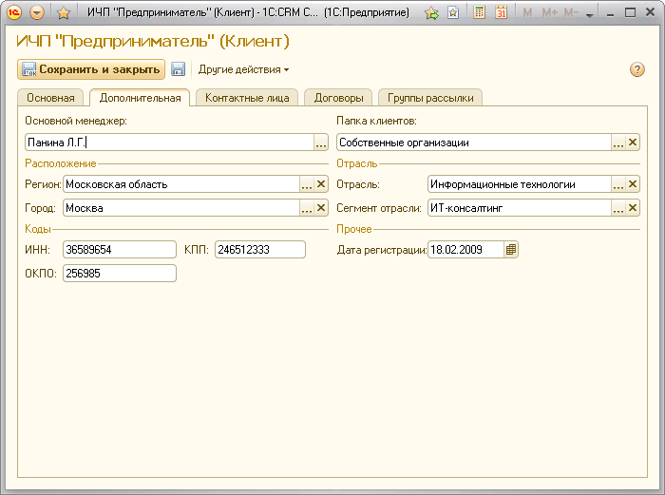
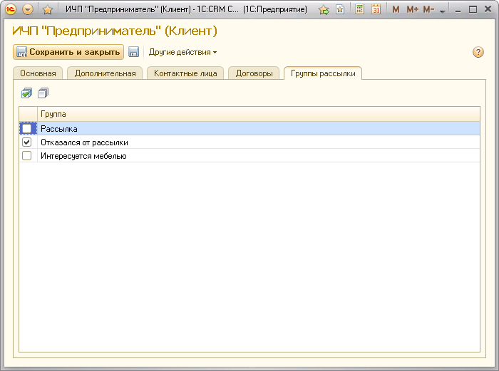
1С:CRM СТАНДАРТ Управление продажами
Подробная карточка клиента, с возможностью указания неограниченного количества контактной информации, категорий клиента
http://v8.1c.ru
Notes:
13
13

Slide 14
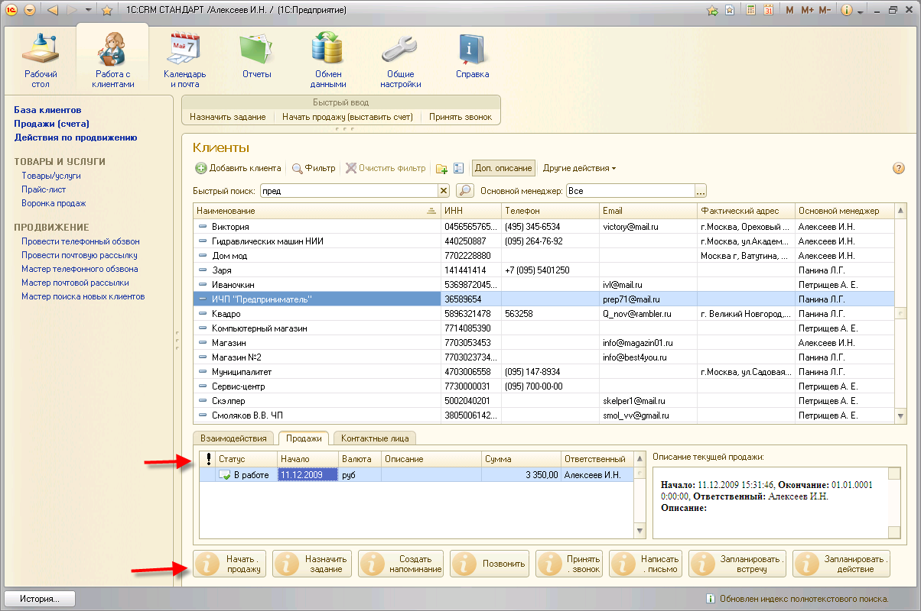
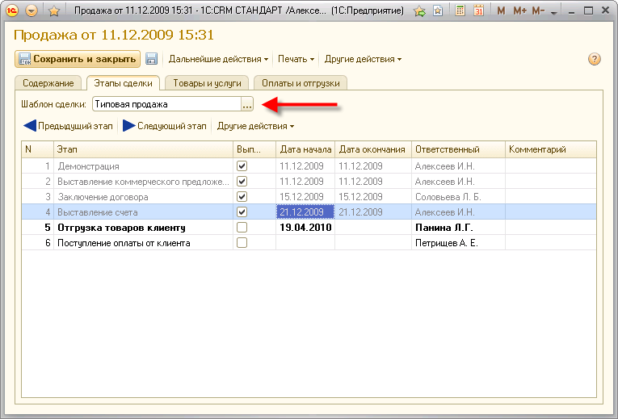
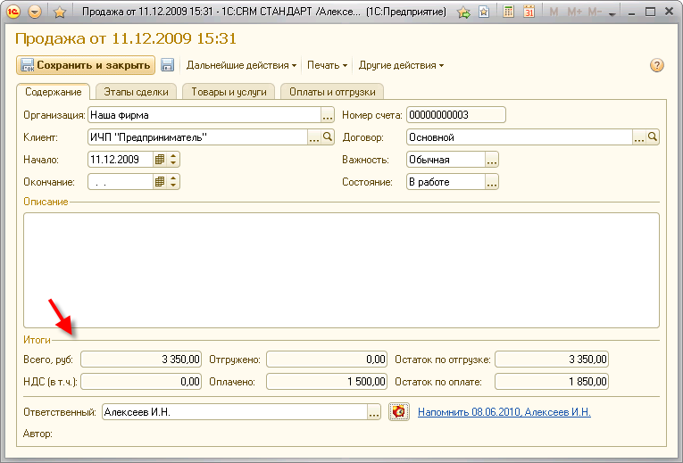
1С:CRM СТАНДАРТ Управление продажами
Определение бизнес-процессов по ведению продаж клиентам и их ведение согласно этим шаблонам (использование нескольких вариантов продаж клиентам в зависимости от категории клиента, планирование этапов продажи с клиентом и внутри компании)
http://v8.1c.ru
Notes:
14
14

Slide 15
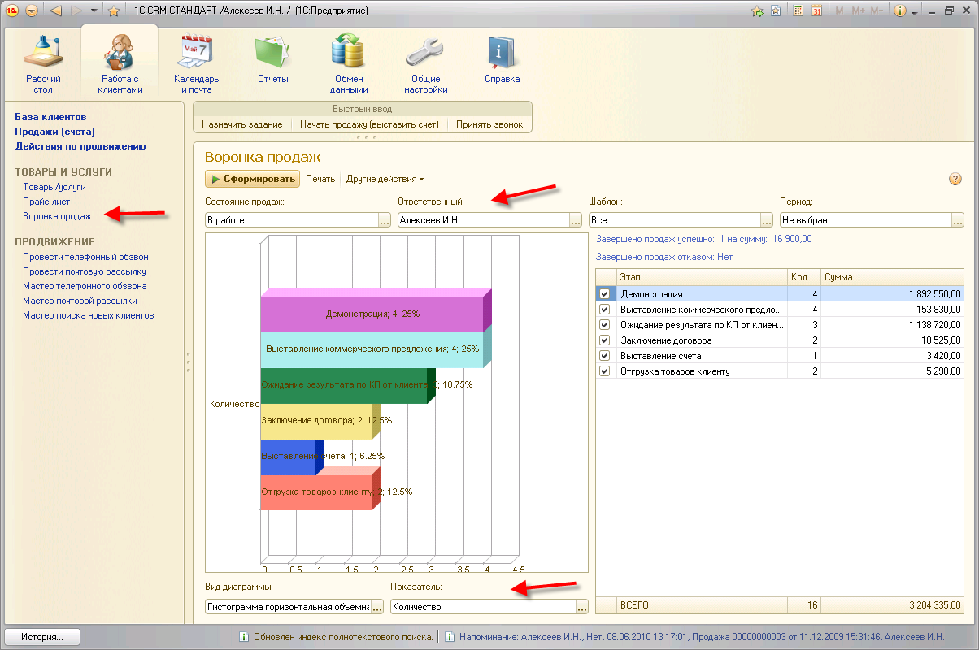
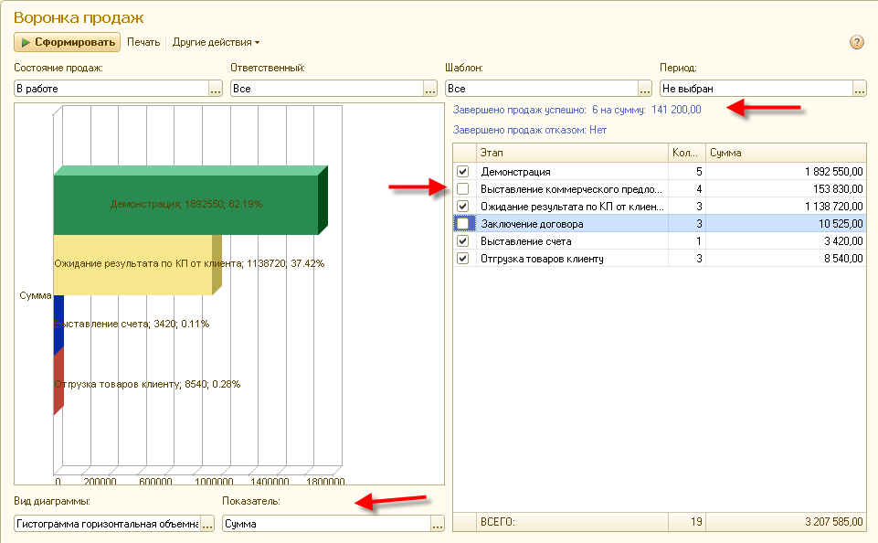
1С:CRM СТАНДАРТ Управление продажами
Оперативный инструмент контроля за продажами в компании – «Воронка продаж»
http://v8.1c.ru
Notes:
15
15

Slide 16
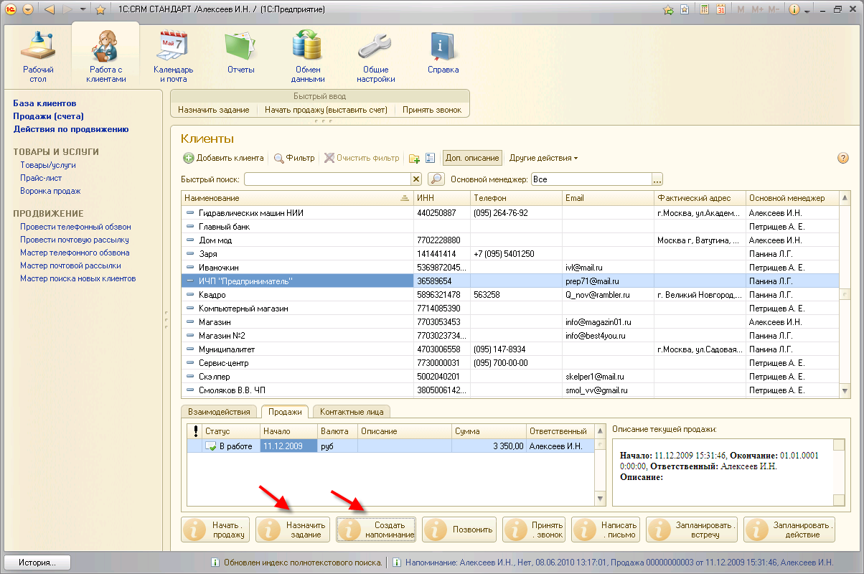
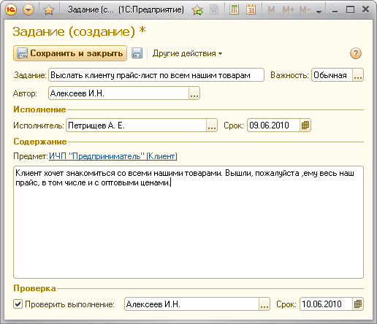
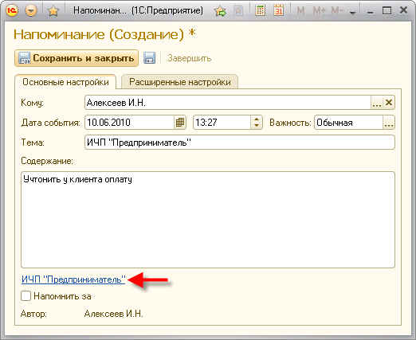
1С:CRM СТАНДАРТ Управление продажами
Использование поручений и напоминаний при работе с клиентами
http://v8.1c.ru
Notes:
16
16

Slide 17
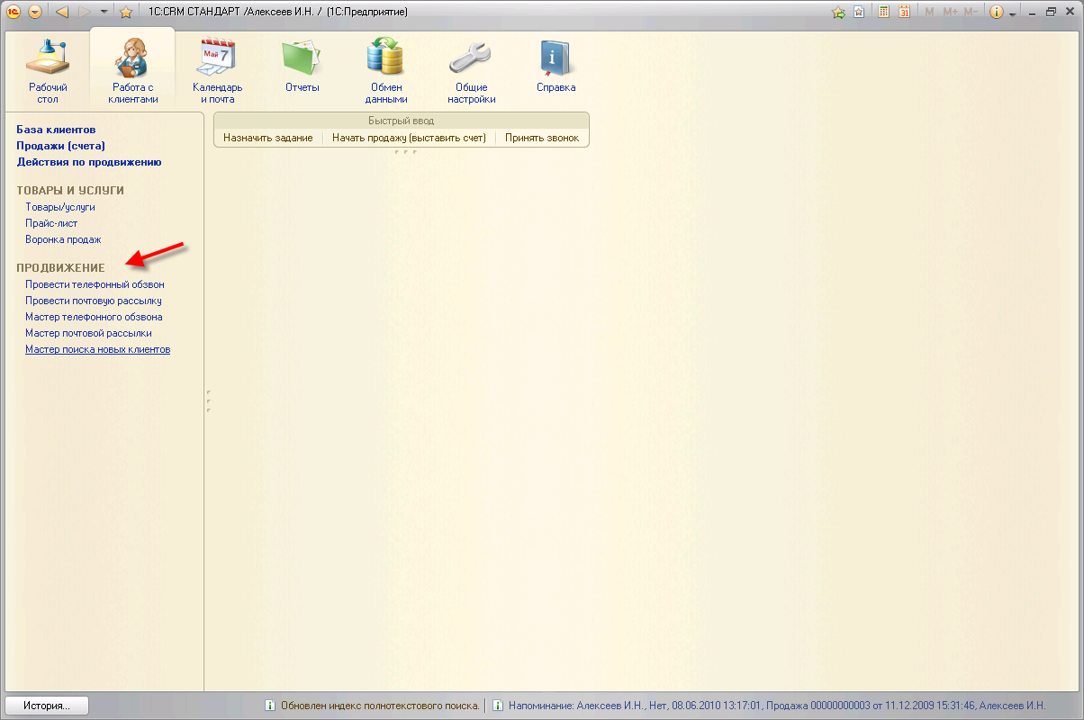
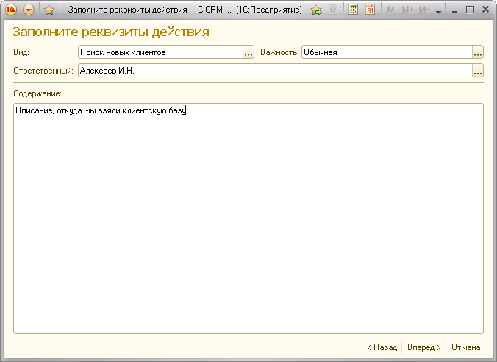
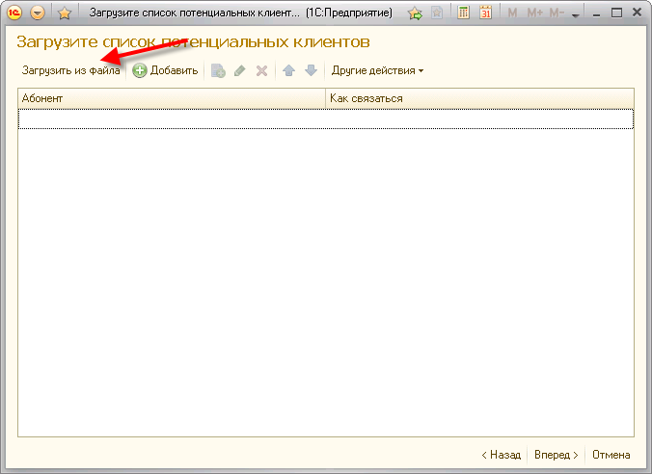
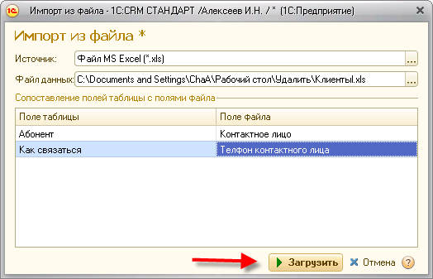
1С:CRM СТАНДАРТ Управление продажами
Поиск новых клиентов, работа с клиентской базой
http://v8.1c.ru
Notes:
17
17

Slide 18
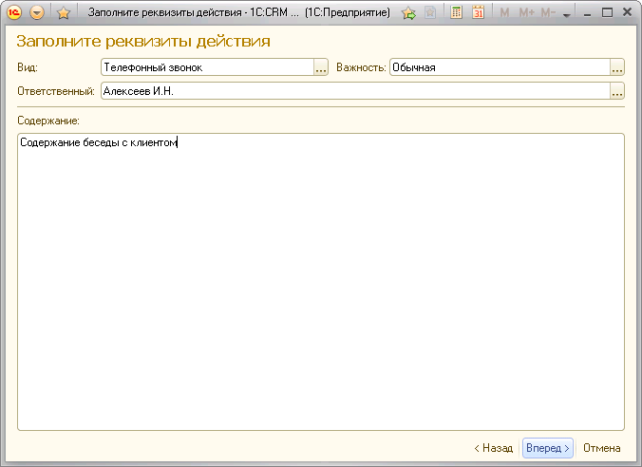
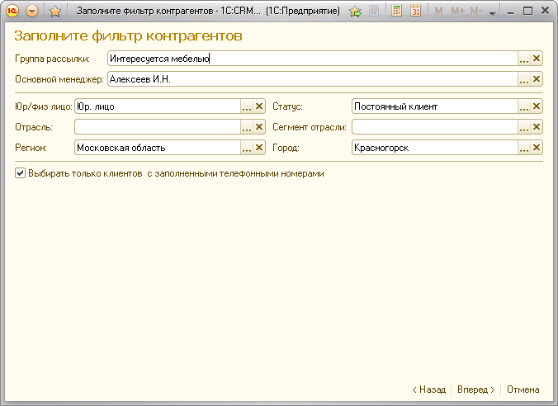
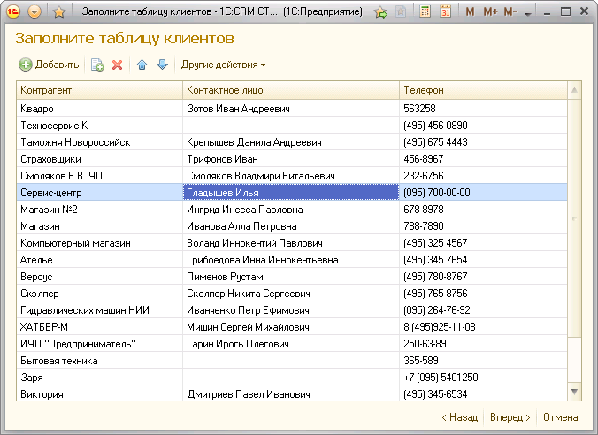
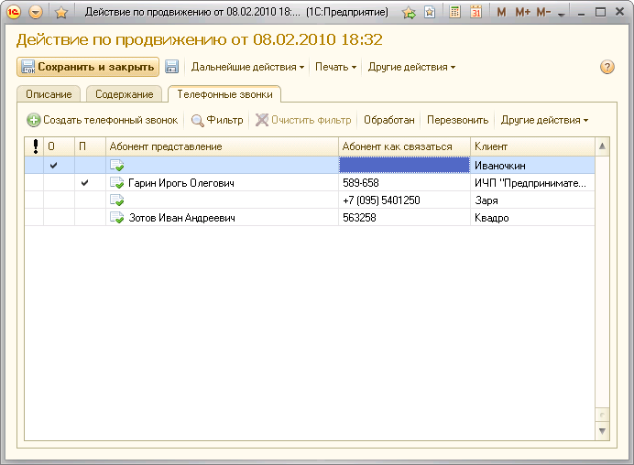
1С:CRM СТАНДАРТ Управление продажами
Телемаркетинг, электронная рассылка
http://v8.1c.ru
Notes:
18
18

Slide 19
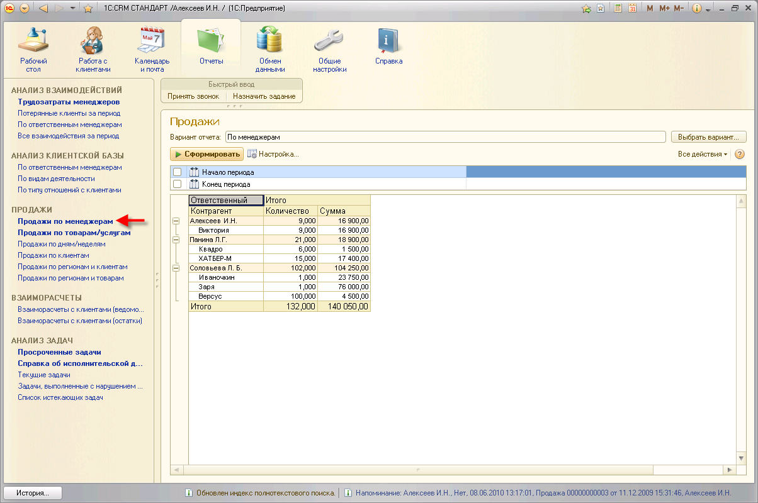
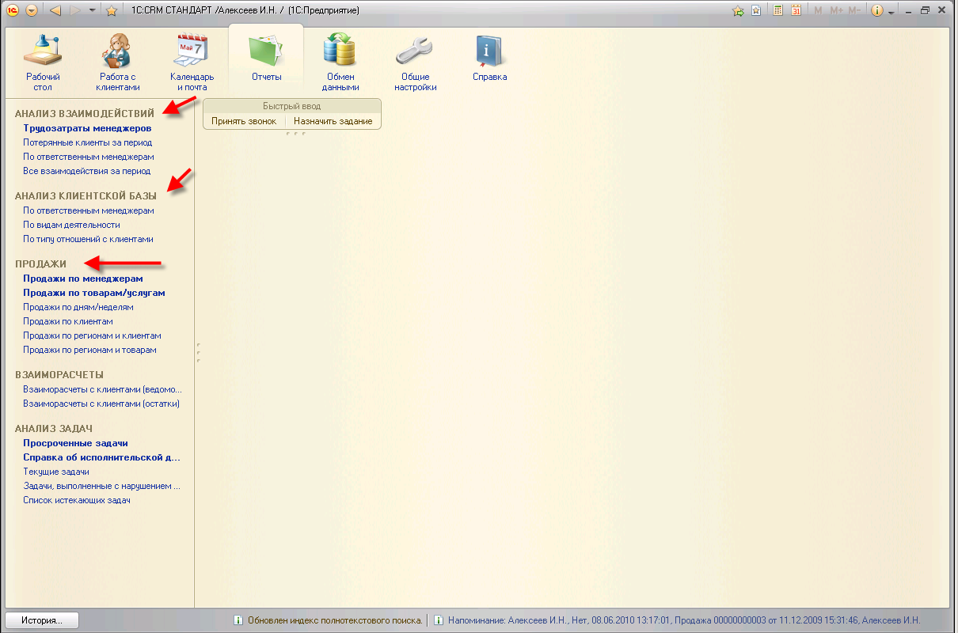
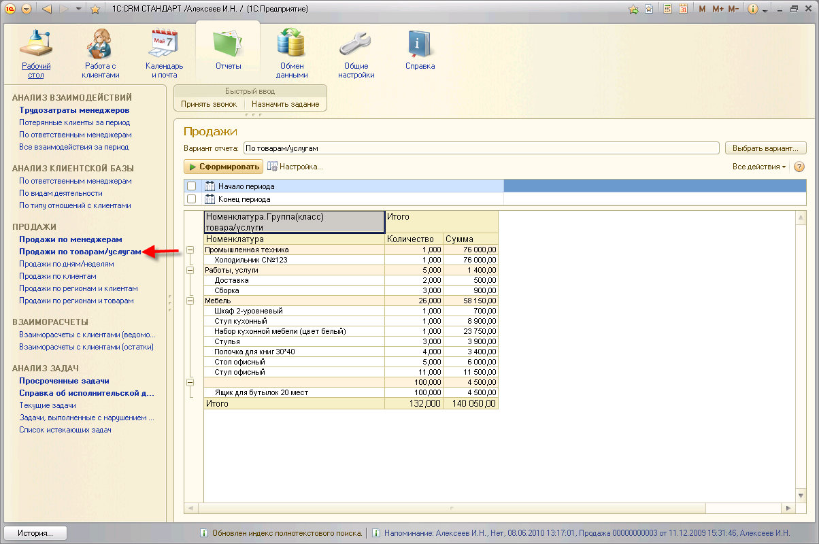
1С:CRM СТАНДАРТ Управление продажами
Отчеты по анализу клиентской базы, продаж, взаимодействий с клиентами (в том числе анализ затраченного времени менеджеров на работу с клиентами)
http://v8.1c.ru
Notes:
19
19

Slide 20
1С:CRM СТАНДАРТ Управление рабочим временем
Решение позволяет управлять рабочим временем сотрудников, а именно:
Ведение календаря с возможностью планирования действий между сотрудниками (планирование встреч, просмотр текущей занятости сотрудника)
Использование поручений и регулярных напоминаний при планировании работ (возможность выдать поручений в процессе любой работы в решении: анализе отчетов, разборе электронных писем, выполнении календаря работ и т.д.)
Исполнительская дисциплина менеджеров, анализ загруженности менеджеров
http://v8.1c.ru
Notes:
20
20

Slide 21
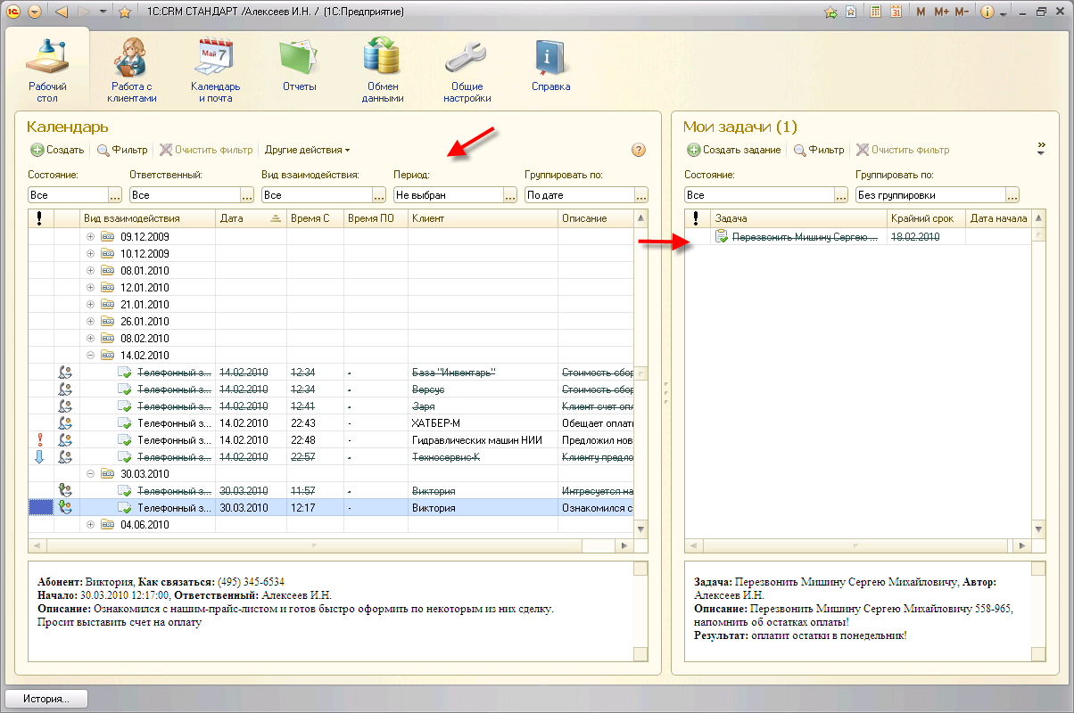
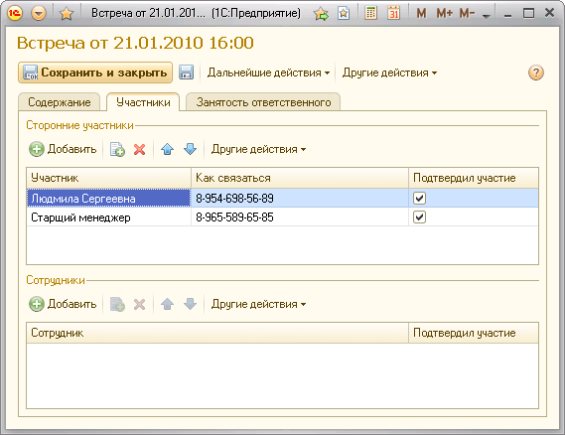
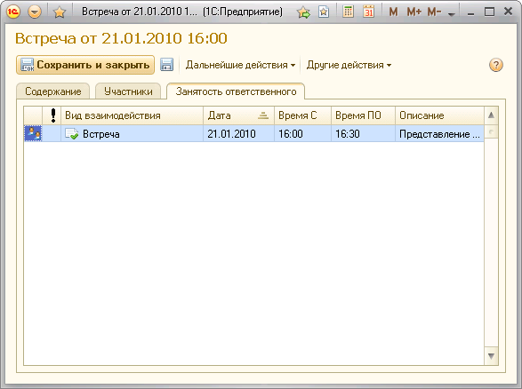
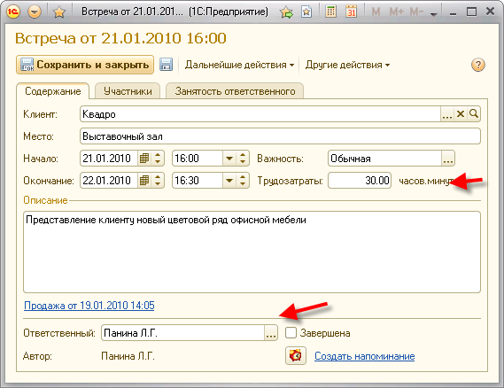
1С:CRM СТАНДАРТ Управление рабочим временем
Ведение календаря с возможностью планирования действий между сотрудниками (планирование встреч, просмотр текущей занятости сотрудника)
http://v8.1c.ru
Notes:
21
21

Slide 22
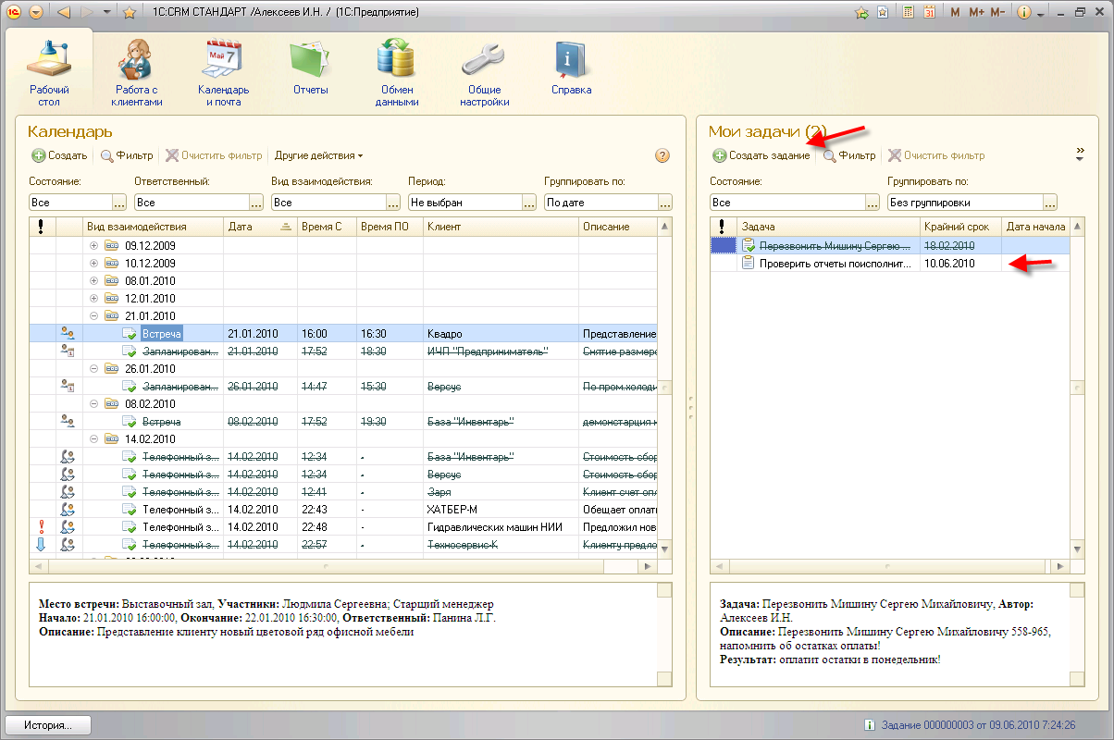
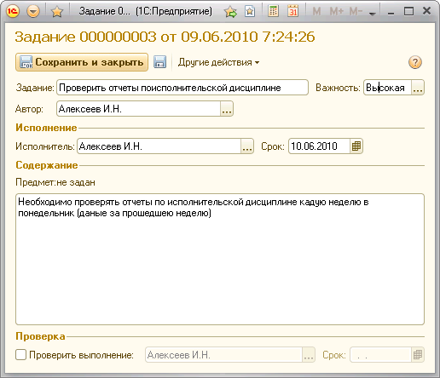
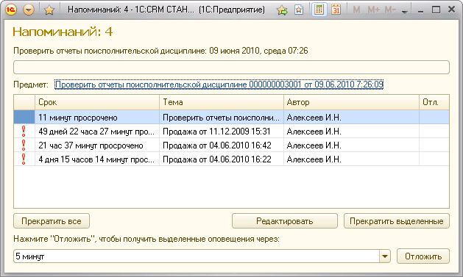
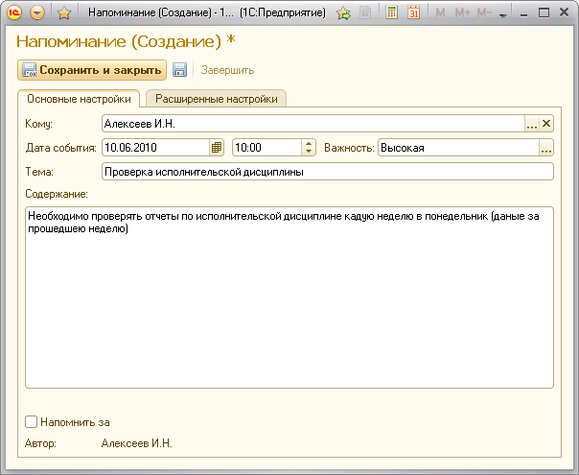
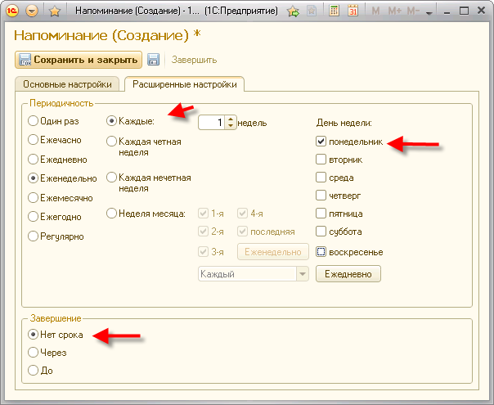
1С:CRM СТАНДАРТ Управление рабочим временем
Использование поручений и регулярных напоминаний при планировании работ (возможность выдать поручений в процессе любой работы в решении: анализе отчетов, разборе электронных писем, выполнении календаря работ и т.д.)
http://v8.1c.ru
Notes:
22
22

Slide 23
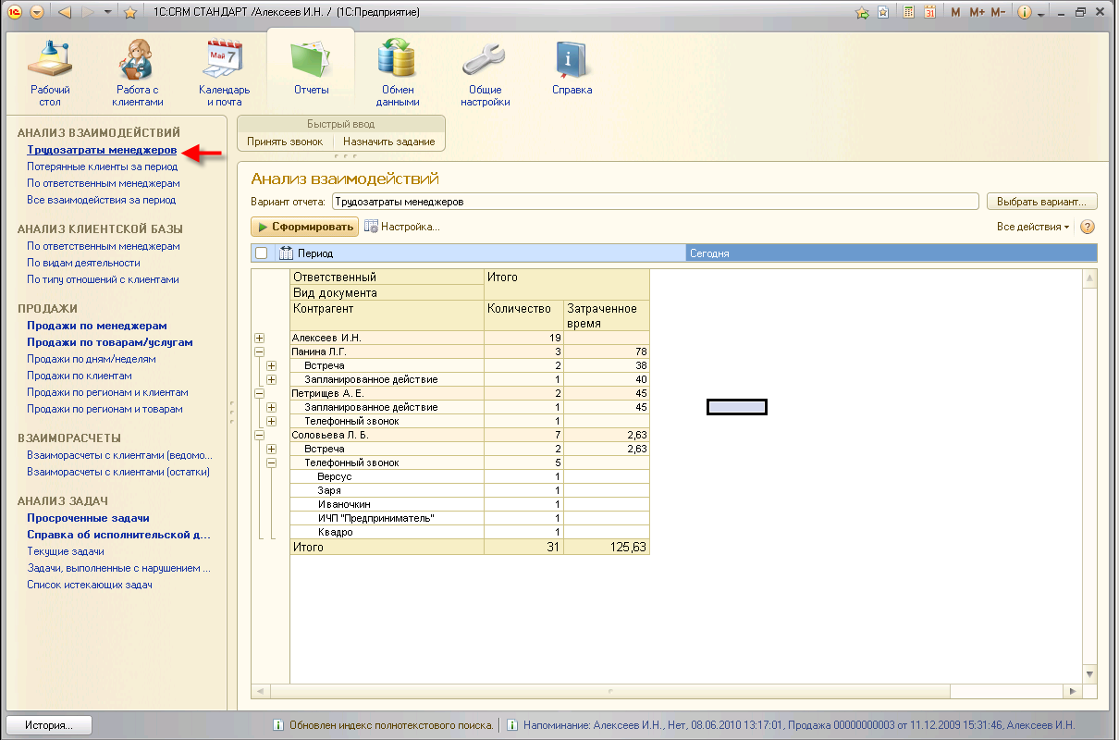
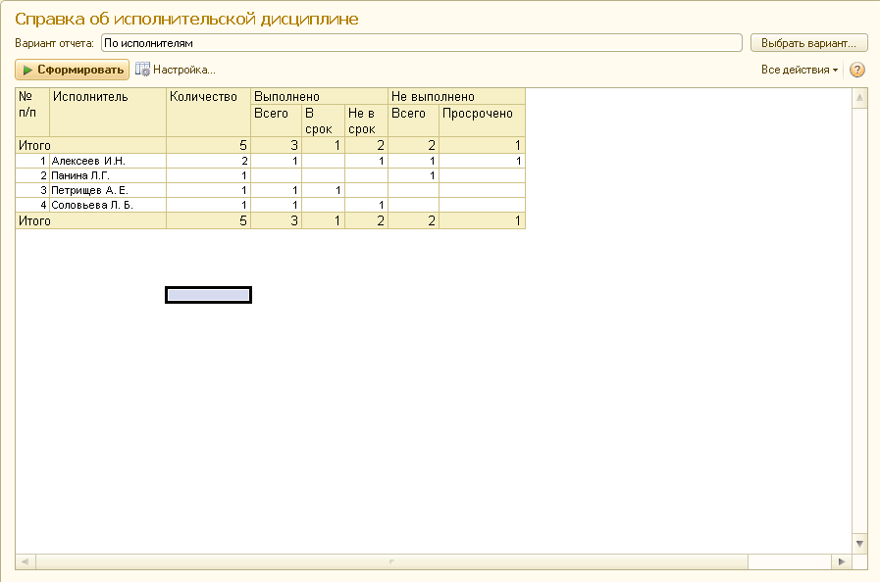
1С:CRM СТАНДАРТ Управление рабочим временем
Исполнительская дисциплина менеджеров, анализ загруженности менеджеров
http://v8.1c.ru
Notes:
23
23

Slide 24
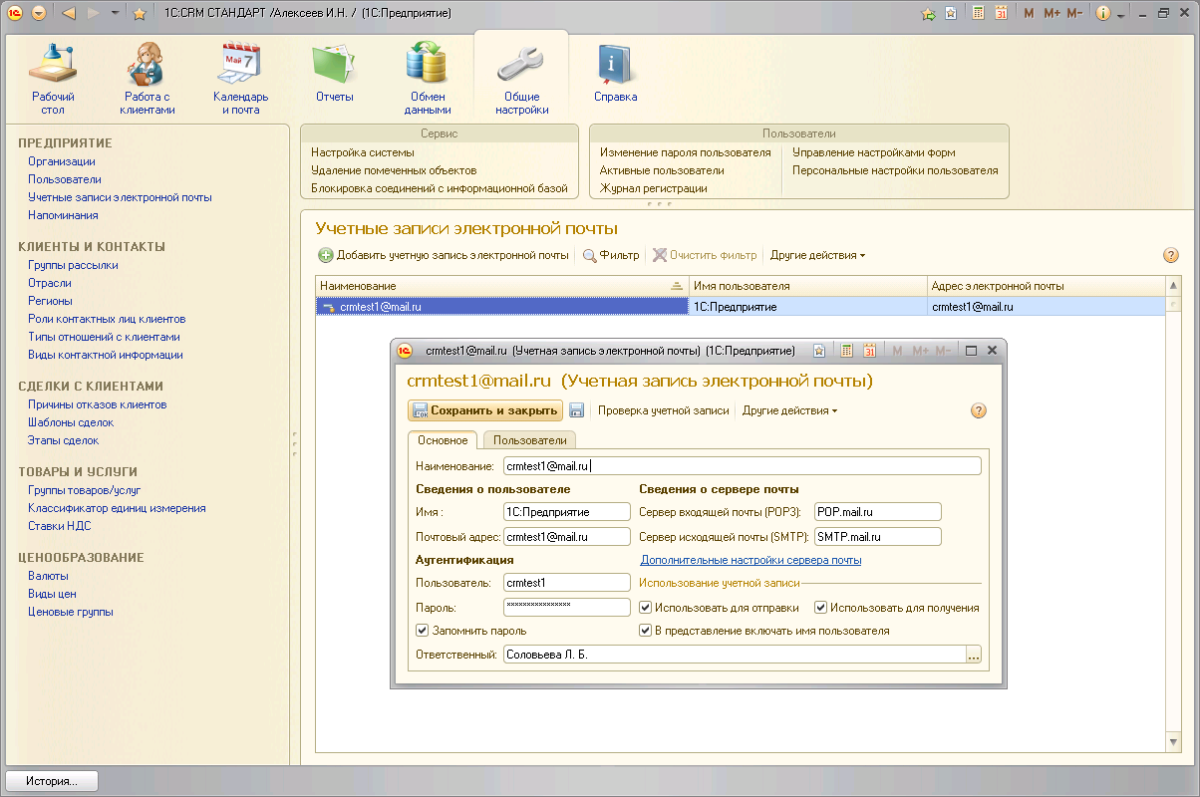
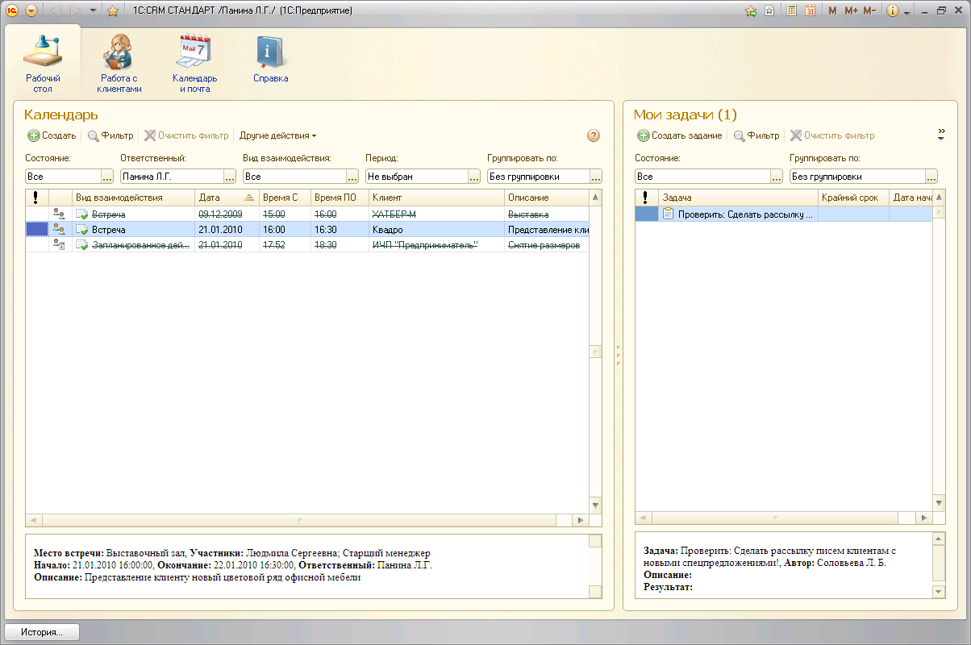
1С:CRM СТАНДАРТ Другие возможности
Другие возможности решения
http://v8.1c.ru
Notes:
24
24

Slide 25
КОНТАКТЫ
Подробнее о продуктах «1С:CRM» Вы можете узнать:
WWW.1crm.RU
WWW.RARUS.RU
CRM@RARUS.RU
Тел.(495) 223-0404
Notes:
25
25

